Slide 1
Літературний процес другої половини ХХ – початку ХХІ ст.

Slide 2

Пом'якшення клімату, бурхливий розвиток науки і техніки позначилися на всіх сферах життя і мистецтва.
Вихід людини в космос, що змусило світ замислитися над долею цивілізації.
Крах соціалістичної системи, що призвело до зміни географічних та економічних кордонів, пошуків нових засад співіснування різних держав.
Духовне піднесення заступив трагізм загрози екологічної кризи та ядерної катастрофи.
Цивілізація почала поглинати особисті інтереси
Негативний вплив на моральний стан суспільства
Знеособлення та відчуженість людини

Slide 3
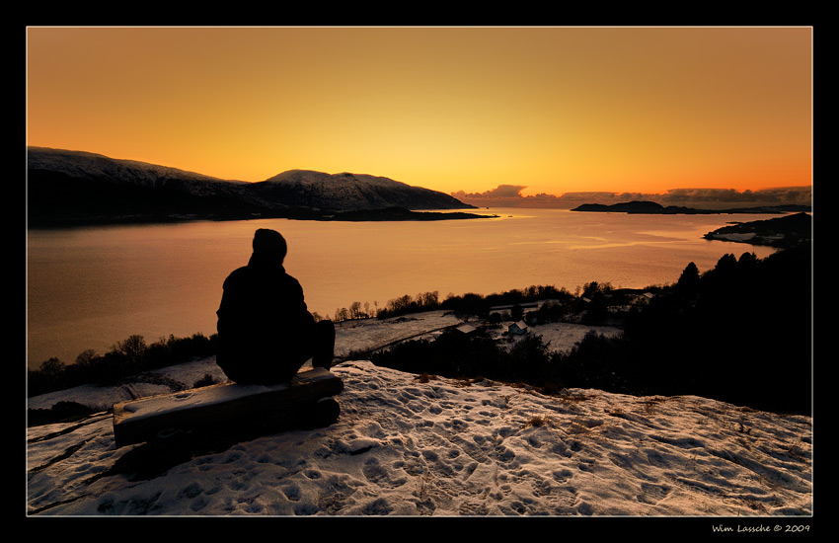
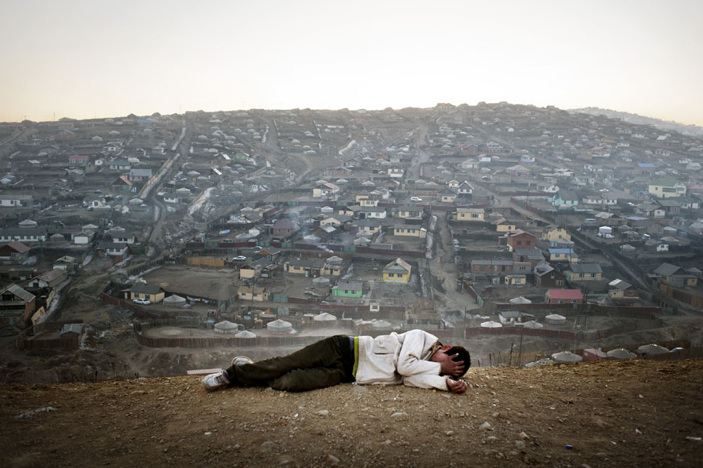
Герой літератури постмодернізму - людина, що загубилась у повсякденному бутті, втратила зв'язок із Всесвітом, гостро переживає власну відчуженість і втрату духовних орієнтирів. Вона не відає, куди йти, у що вірити, навіть про що думати й що відчувати, оскільки її думки й почуття здеформовані під впливом трагічної дійсності.

Slide 4
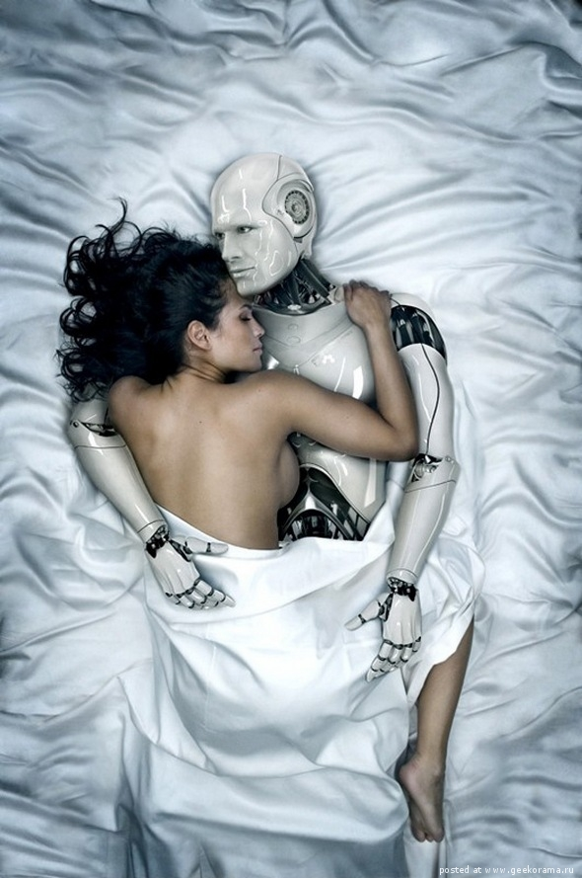
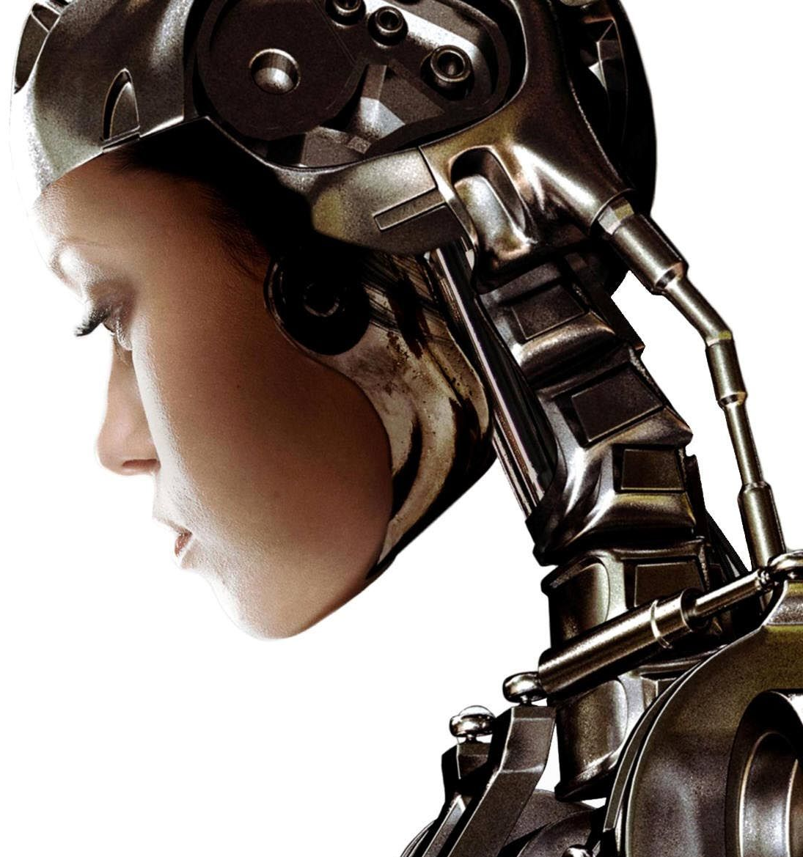
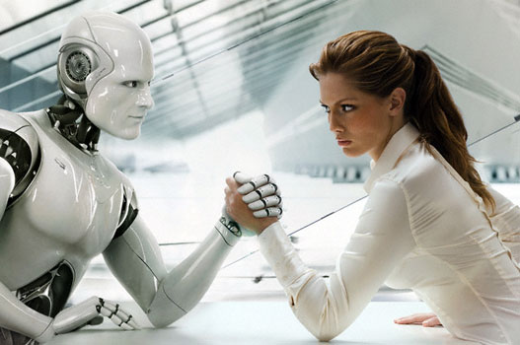
Наукова фантастика
Письменники-фантасти намагаються усвідомити загальні тенденції розвитку цивілізації, показати вплив наукових досягнень на життя людини, попередити про небезпечність перетворення особистості на "гвинтик" державної машини, про відповідальність людства за долю Всесвіту.

Slide 5
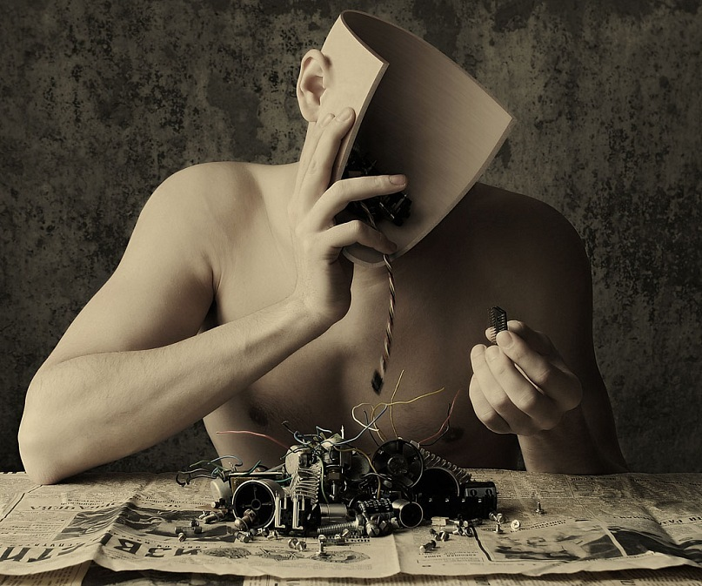


Інтелектуалізація літератури другої половини XX ст. виявляється в посиленні уваги до складних філософських проблем (людина і світ, природа і цивілізація, техніка і культура, прогрес і мораль тощо), а також у схильності персонажів, оповідача, ліричного героя до розумових рефлексій, самоаналізу, у розбитті драматизму процесу мислення, у тяжінні до певних розумових абстракцій.

Slide 6

"НОВИЙ РОМАН"
У другій половині XX ст. розвивається "новий роман" ("антироман"). Антироман - жанровий різновид французького модерного роману 1940-1970-х pp.
Представники цього жанру відтворювали розірвану свідомість особи, стан її почуттів та вражень. В антиромані НЕМА "відображеної дійсності", комфорту, сюжетних колізій, зав'язки чи розв'язки, нема героя; його вмотивованих вчинків, емоцій. В естетиці антироману важливе місце посідають прийоми безгеройної та безфабульної розповіді. Кожний із письменників використовує свою манеру письма, вдаючись то до зображення містичної влади речей над людьми.

Slide 7

"ТЕАТР АБСУРДУ"
Значним явищем театрального авангарду другої половини XX ст. став так званий "театр абсурду".
Він об'єднав драматургів за певними типологічними ознаками, а саме: відсутність місця й часу дії, руйнування сюжету і композиції, ірраціоналізм, сплав трагічного і комічного. У драмі "театру абсурду" нічого не відбувається, а те, що діється, - абсурдне й незрозуміле, - чиниться невідомо чому й задля чого.

Slide 8
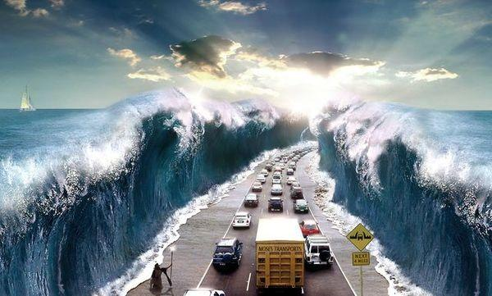
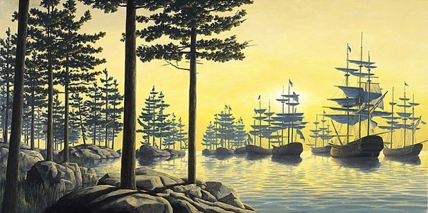
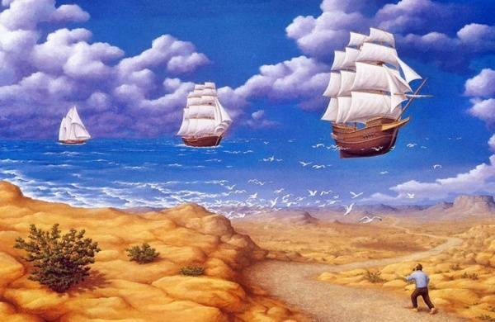
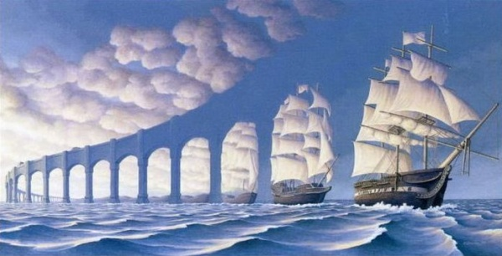
"Магічний реалізм"
"Магічний реалізм" - напрям, у якому органічно поєднуються елементи дійсного та уявного, реального і фантастичного, побутового та міфологічного, ймовірного і таємничого, повсякденного буття і вічності.

Slide 9
Основні тенденції сучасного літературного процесу:
Перехід від заідеологізованих схем «соціалістичного реалізму» до пошуку нових естетичних способів моделювання й зображення дійсності.
Гостра постановка проблем вибору, повноцінного існування нації і свободи індивідуальності.
Піднесення ролі народного слова в розвитку нації.
Мистецтво – поза політикою.
Поява нових форм художнього мислення, форм й структури творчості.
Повернення заборонених тоталітарним режимом літературно-мистецьких надбань минулих епох як створення нового погляду на історію.

